Slide 1
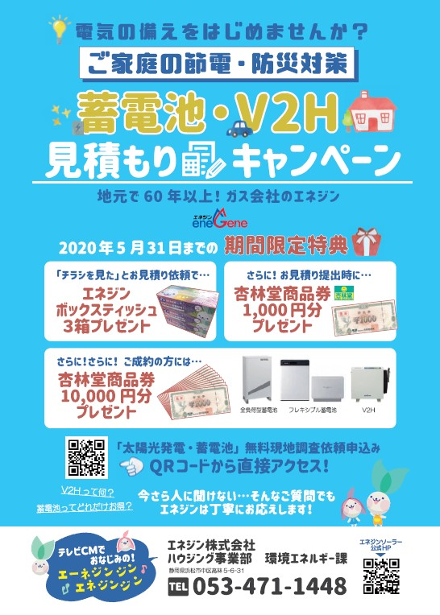
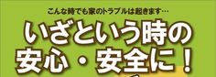
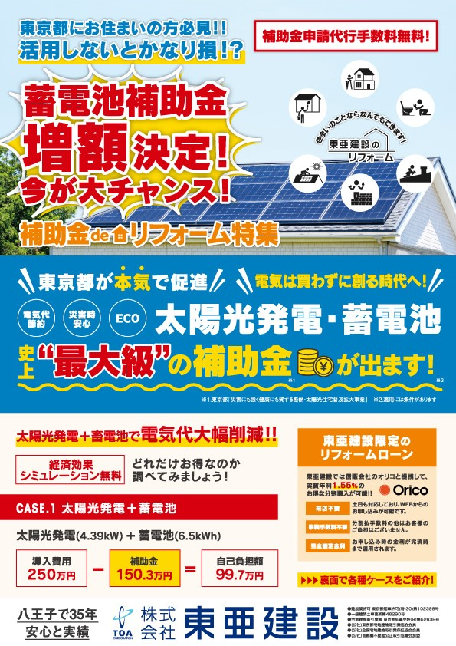
太陽光＋蓄電池
太陽光+蓄電池チラシ
このような文言を入れたい
太陽光、蓄電池の設置お考えなら今が大チャンス！
〇反響あるデザイン、文言等にしてほしい
【チラシ構成 Ａ4片面】
・上記文言（危機感煽り）
・補助金が最大級に出ていること（補助金申請代行サポート無料含む）
・太陽光と蓄電池設置によるメリット
・見積もりキャンペーン（期間限定）
・会社情報＋安心の実績と保証内容は入れたい
（一番下のシートから記載情報を選択）
見積もりキャンペーン
特典１ 「チラシを見た」と見積もり依頼
→ボックスティッシュプレゼント
特典２ お見積り提出時に
→JCB商品券1,000円分プレゼント
特典３ さらにご成約
→お見積り金額から10万円お値引き
会社情報

Slide 2
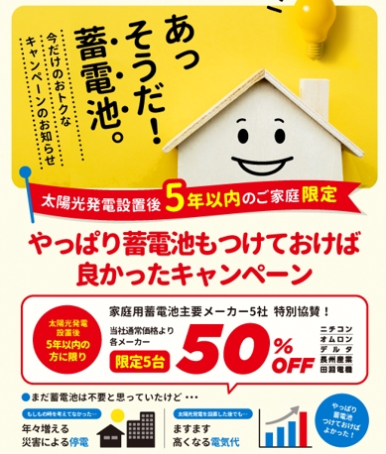
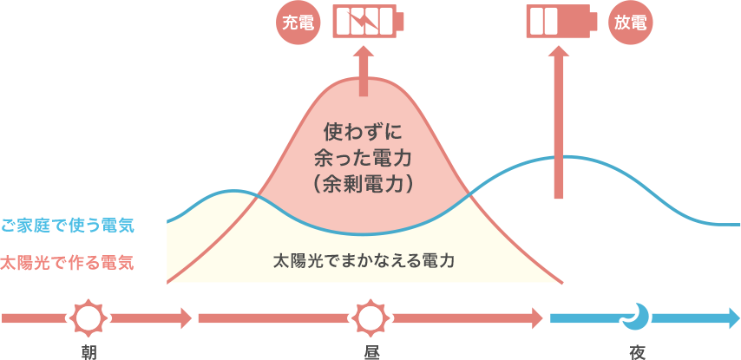
蓄電池のみチラシ
トップのデザインは製作者様にお任せしたい
太陽光発電システムを設置されているご家庭限定
キャンペーンは太陽光と同じで
特典3の金額が5万円になる
この内容は記載して欲しい
〇反響あるデザイン、文言等にしてほしい
【チラシ構成 Ａ4片面】
・煽り文言
・補助金が最大級に出ていること（補助金申請代行サポート無料含む）
・蓄電池設置によるメリット
・見積もりキャンペーン（期間限定）
・会社情報＋安心の実績と保証内容は入れたい
（一番下のシートから記載情報を選択）
蓄電池イメージ
※他サイトからコピーしたものなので独自のものとして作成して欲しい
会社情報

Slide 3




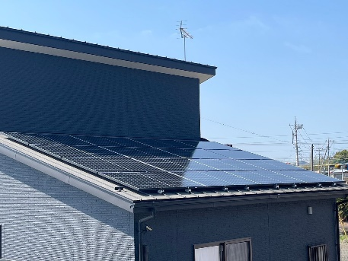
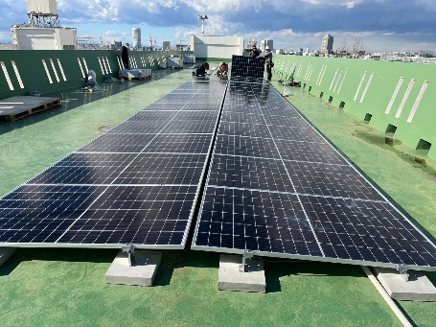
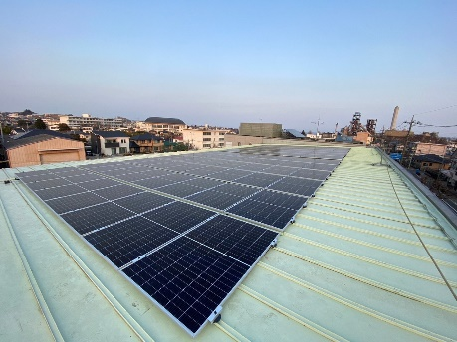
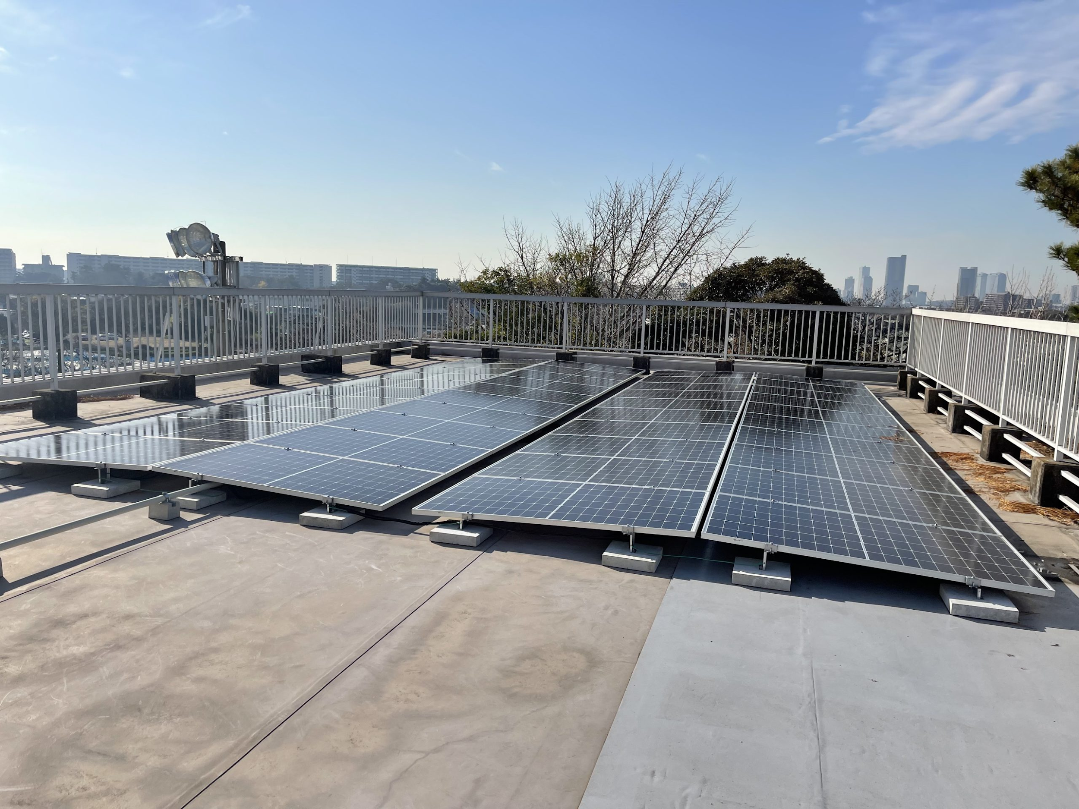
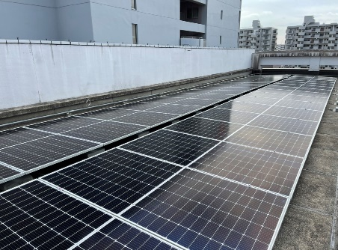
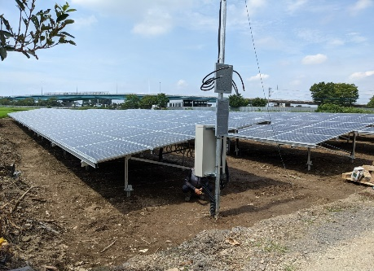

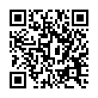


会社概要
安心の実績・保証
年間工事件数
施工保証
モジュール出力保証
損害補償
500件
10年
25年
10年
実績紹介
千葉県立I中学校
屋根上PPA53.58kw太陽光工事
東京都練馬区
Hセンター PPA太陽光
埼玉県行田市
121.6kw太陽光工事・伐採工事
事業内容
■ 太陽光・蓄電池事業
■ 屋根・リフォーム事業
■ 災害対策事業（ドローン調査）
公式
ホームページ
埼玉県さいたま市見沼区東大宮4丁目46-14 るーぱんビル 2F
0120-560-383
地 域 担 当 ： 岸根 幸史
直通電話 ： 080-4376-0101
アーくん
（マスコットキャラクター）

